Slide 1


IA et Transformation Numérique
dans le Secteur Bancaire
Notes:
Diapo de transition

Slide 2


LLM

Slide 3

LSTM
Long Short Term Memory Network
Le problèmes des RNN est la données qui reste longtemps dans le neurone (Long Term Memory)
C’est-à-dire un grand nombre d'itération
Très utilisé dans le langage naturel et la traduction
LSTM change le mécanisme d'activation d'un neurone afin d'éviter un nombre d'itération trop élevé
RNN ou MLP classique :

Slide 4
BERT
Bidirectional Encoder Representations from Transformers, est un modèle de langage développé par Google en 2018
Ancêtre de ChatGPT

Slide 5
IA Générative
Permet de générer de la data
Du texte : ChatGPT
De l’image : Dal-E
…

Slide 6
ChatGPT
OpenAI
ChatGPT 3
ChatGPT 4

Slide 7
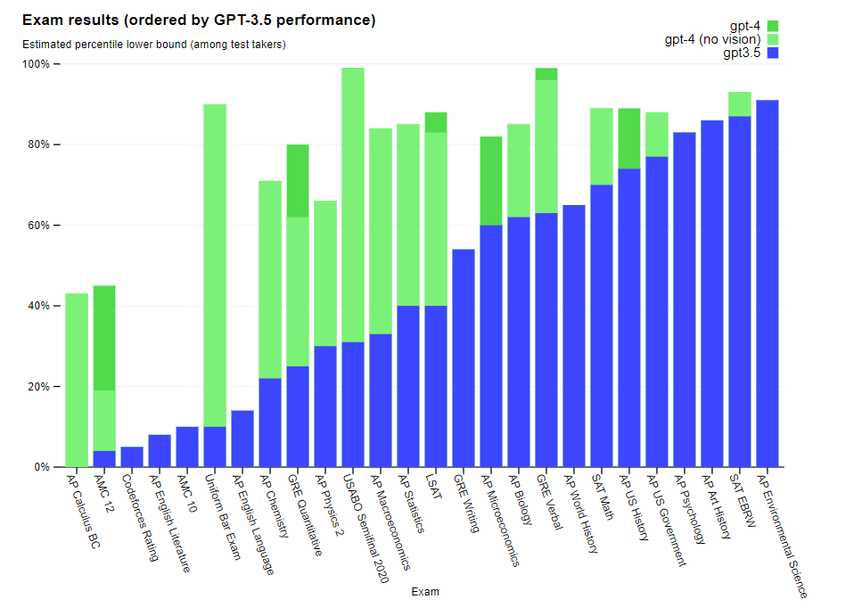

Slide 8
Self BI
Auto-génération de requête SQL
Démo pg-agent
Auto-génération PowerBI
When integrated with ChatGPT, Power BI allows non-technical users to directly communicate with Power BI data and extract insights. ChatGPT is a tool that can help data scientists not only in analysis but also in visualization and prediction tasks using natural language processing

